Slide 1
সবাইকে শুভেচ্ছা

Slide 2
পরিচিতি
শিক্ষক পরিচিতি
পাঠ পরিচিতি
শ্রেণিঃ-একাদশ
বিষয়ঃ-আইসিটি
অধ্যায়ঃ-২য়
সময়ঃ-৪৫মিঃ
তারিখঃ17/০8/২০২১ইং
মুহাম্মাদ লোকমান সিকদার
সিনিয়র প্রভাষক,
তথ্য ও যোগাযোগ প্রযুক্তি
হযরত এয়াছিন শাহ পাবলিক কলেজ
রাউজান,চট্টগ্রাম।

Slide 3
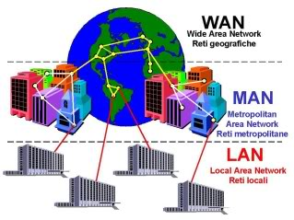
প্রেষনা দান

Slide 4
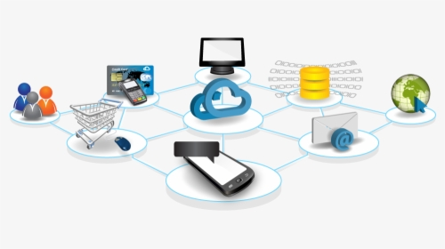
পাঠ ঘোষনা
আমাদের আজকের পাঠ-------
নেটওয়ার্কের প্রকারভেদ
(Types of Network)

Slide 5
শিখন ফল
পাঠ শেষে শিক্ষার্থীরা ---
১)নেটওয়ার্কের প্রকারভেদ কি-তা জানতে পারবে।
২)গঠন অনুসারে নেটওয়ার্কের প্রকারভেদ ব্যাখ্যা করতে পারবে।

Slide 6
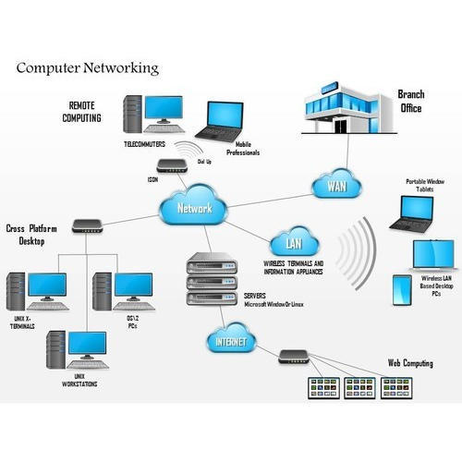
Computer Network
কম্পিউটার নেটওয়ার্ক: কম্পিউটার নেটওয়ার্ক হলো এমন একটি ব্যবস্থা বা সিস্টেম যেখানে একাধিক কম্পিউটার একে অপরের সাথে সংযুক্ত হয়ে তথ্য, হার্ডওয়্যার, সফটওয়্যার ইত্যাদি রিসোর্স শেয়ার করে।

Slide 7
Types of Computer Network
ভৌগোলিক বিস্তৃতি অনুসারে কম্পিউটার নেটওয়ার্ককে মূলত চার ভাগে ভাগ
করা যায়।যথাঃ-
Personal Area Network - PAN
Local Area Network - LAN
Metropoliton Area Network - MAN
Wide Area Network - WAN

Slide 8
Computer Network

Slide 9
একক কাজ
কম্পিউটার নেটওয়ার্ক কী?

Slide 10
PAN
পারসোনাল এরিয়া নেটওয়ার্ক (Personal Area Network) হচ্ছে ক্ষুদ্র পরিসরে সীমাবদ্ধ একধরনের নেটওয়ার্ক ।
কম্পিউটারের সাথে মোবাইল ফোন, টেলিফোন বা অন্যান্য ডিজিটাল ডিভাইসের মধ্যকার নেটওয়ার্ক একধরনের পারসোনাল এরিয়া নেটওয়ার্ক । শুধু কম্পিউটার নয়, দুইটি মোবাইল ফোনের মাঝে ব্লুটুথ দিয়ে ডাটা ট্রান্সফারের সময় যে নেটওয়ার্ক গঠিত হয় তাও পারসোনাল এরিয়া নেটওয়ার্ক (PAN) । তাই ক্ষুদ্র পরিসরে সীমাবদ্ধ একাধিক ডিজিটাল ডিভাইসের মধ্যকার নেটওয়ার্ককেই পারসোনাল এরিয়া নেটওয়ার্ক বলা যাবে ।
ডাটা ক্যাবল দিয়ে কানেকশন পারসোনাল এরিয়া নেটওয়ার্কের একটি সুন্দর উদাহরণ ।
পারসোনাল এরিয়া নেটওয়ার্ক তারযুক্ত বা তারবিহীন হতে পারে, তারবিহীন হলে তাকে ওয়্যারলেস পারসোনাল এরিয়া নেটওয়ার্ক (WPAN) বলা হয়, ব্লুটুথ (Bluetooth) ওয়্যারলেস পারসোনাল এরিয়া নেটওয়ার্কের একটি উদাহরণ ।

Slide 11
PAN
প্যান (PAN) এর বৈশিষ্ট্য:
1)এটি সীমিত অঞ্চলে অবস্থিত ব্যক্তিগত ডিভাইসসমূহের মধ্যে যোগাযোগের জন্য ব্যবহৃত নেটওয়ার্ক।
2)PAN এর বিস্তৃতি সাধারণত ১০ মিটার এর মধ্যে সীমাবদ্ধ।
3)PAN এ ব্যবহৃত ডিভাইসগুলোর মধ্যে উল্লেখযোগ্য ডিভাইস হচ্ছে ল্যাপটপ, পিডিএ, বহনযোগ্য প্রিন্টার, মোবাইল ফোন ইত্যাদি।
4)তারবিহীন মাউস, কীবোর্ড এবং ব্লুটুথ সিস্টেম ইত্যাদি ব্যবহৃত হয়।
5)PAN নেটওয়ার্কের ডিভাইসগুলোর সংযোগ তারযুক্ত বা তারবিহীন হতে পারে।

Slide 12
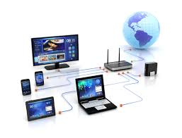
PAN
প্যান (PAN) এর সুবিধাসমূহ:
1)প্যান নেটওয়ার্কগুলো তুলনামূলকভাবে সুরক্ষিত এবং নিরাপদ।
প্যান (PAN) এর অসুবিধাসমূহ:
১)একই রেডিও ব্যান্ড হলে অন্য নেটওয়ার্কগুলোর সাথে সংযোগ স্থাপন করতে সমস্যা হতে পারে।
২)দূরত্ব সীমা কম।

Slide 13
PAN

Slide 14
LAN
ল্যান (LAN): LAN এর পূর্ণরূপ হচ্ছে Local Area Network। সাধারণত ১০ কি.মি. বা তার কম পরিসরের জায়গার মধ্যে প্রয়োজনীয় সংখ্যক কম্পিউটার বা অন্যকোনো পেরিফেরাল ডিভাইস (যেমন- প্রিন্টার) সংযুক্ত করে যে নেটওয়ার্ক তৈরি করা হয় তাকে LAN বলে।
এছাড়াও একটি বিল্ডিং বা পাশাপাশি অবস্থিত দুই তিনটি বিল্ডিং এর ডিভাইসগুলোর মধ্যে নেটওয়ার্ক প্রতিষ্ঠা করলে তাকেও LAN বলা হয়।
এটি সাধারণত স্কুল-কলেজ বা বিশ্ববিদ্যালয়, বড় কোন অফিসের কম্পিউটারগুলোর মধ্যে নেটওয়ার্কিং এর ক্ষেত্রে ব্যবহার করা হয়।
LAN এর টপোলজি সাধারণত স্টার, বাস, ট্রি ও রিং হয়ে থাকে।

Slide 15
LAN

Slide 16
LAN

Slide 17
LAN
ল্যান (LAN) এর বৈশিষ্ট্য:
এটি একটি প্রাইভেট নেটওয়ার্ক, সুতরাং বাইরের কোন সংস্থা কখনই এটি নিয়ন্ত্রণ করে না।
ল্যান অন্যান্য WAN সিস্টেমের তুলনায় তুলনামূলক বেশি গতিতে কাজ করে।
টোকেন রিং এবং ইথারনেটের মতো বিভিন্ন ধরণের মিডিয়া অ্যাক্সেস নিয়ন্ত্রণ পদ্ধতি রয়েছে।

Slide 18
LAN
ল্যান (LAN) এর সুবিধাসমূহ:
এটি কম ব্যয়বহুল। কারণ এটি হাব, নেটওয়ার্ক অ্যাডাপ্টার এবং ইথারনেট ক্যাবলগুলোর মতো সস্তা হার্ডওয়্যার দিয়ে নির্মিত।
নেটওয়ার্কে ডেটা অত্যন্ত দ্রুত স্থানান্তরিত হয়।
কেবলমাত্র এক জায়গায় ডেটা পরিচালনা করা সহজ হয়, যা ডেটা আরও সুরক্ষিত করে।
হার্ড-ডিস্ক, DVD-ROM এবং প্রিন্টার এর মতো কম্পিউটার রিসোর্সগুলো ল্যান শেয়ার করতে পারে। ফলে এটি হার্ডওয়্যার ক্রয়ের ব্যয়কে উল্লেখযোগ্যভাবে হ্রাস করে।
নেটওয়ার্কে প্রতিটি ক্লায়েন্টের জন্য লাইসেন্সযুক্ত সফ্টওয়্যার ক্রয়ের পরিবর্তে একটি সফ্টওয়্যার নেটওয়ার্কের মাধ্যমে ব্যবহার করা যায়।
সকল নেটওয়ার্ক ব্যবহারকারীদের ডেটা সার্ভার কম্পিউটারের একক হার্ড ডিস্কে সংরক্ষণ করা যায়।

Slide 19
LAN
ল্যান (LAN) এর অসুবিধাসমূহ:
ল্যান এ কম্পিউটার রিসোর্স শেয়ার করার কারণে প্রকৃতপক্ষে খরচ বাঁচাবে, তবে ল্যান ইনস্টল করার প্রাথমিক ব্যয়টি বেশ বেশি।
ল্যান এর এডমিন প্রতিটি ল্যান ব্যবহারকারীর ব্যক্তিগত ডেটা ফাইলগুলো চেক করতে পারে, সুতরাং এটি গোপনীয়তার নিশ্চয়তা দেয় না।
এডমিন যদি ল্যান এর কেন্দ্রীয় ডেটার নিরাপত্তা প্রদানে ব্যর্থ হয় তাহলে অননুমোদিত ব্যবহারকারীরা একটি প্রতিষ্ঠানের কেন্দ্রিয় ডেটা অ্যাক্সেস করতে পারে।

Slide 20
MAN
ম্যান (MAN): MAN এর পূর্ণরূপ হচ্ছে Metropolitan Area Network। একই শহরের বিভিন্ন স্থানে অবস্থিত কম্পিউটার এবং বিভিন্ন ডিভাইস নিয়ে যে নেটওয়ার্ক গঠিত হয় তাকে MAN বলে।
এটি LAN এর থেকে বড় একালা বিস্তৃতির নেটওয়ার্ক যা একটি শহরের বিভিন্ন LAN এর সংযোগেও হতে পারে। এক্ষেত্রে একাধিক LAN কে সংযুক্ত করার জন্য ফাইবার অপটিক ক্যাবল ব্যাকবোন হিসেবে ব্যবহৃত হয় এবং নেটওয়ার্ক ডিভাইস হিসেবে রাউটার, সুইচ, হাব, ব্রিজ, গেটওয়ে ইত্যাদি ব্যবহৃত হয়।
সাধারণত একটি শহরের কোনো ব্যাংক, শিক্ষা প্রতিষ্ঠান বা শিল্প প্রতিষ্ঠানের বিভিন্ন শাখা অফিসের মধ্যে যোগাযোগের জন্য এধরনের নেটওয়ার্ক ব্যবহার করা হয়। এছাড়া এটি সামরিক ক্ষেত্রে যোগাযোগের জন্যও ব্যবহার করা হয়।
MAN নেটওয়ার্কের টপোলজি ট্রি, হাইব্রিড হতে পারে।

Slide 21
MAN
ম্যান (MAN) এর বৈশিষ্ট্য:
1)এটি সর্বাধিক 50 কিলোমিটার শহর জুড়ে বিস্তৃতি।
2)বেশিরভাগ ব্যবহৃত মাধ্যমটি অপটিকাল ফাইবার ক্যাবল।
ম্যান (MAN) এর সুবিধাসমূহ:
1)এটি উচ্চ গতির ফাইবার অপটিক ক্যাবল ব্যবহার করে দ্রুত যোগাযোগ সম্পন্ন করে।
2)এটি একটি বিস্তৃত আকারের নেটওয়ার্ক।

Slide 22
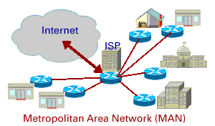
MAN
ম্যান (MAN) এর অসুবিধাসমূহ:
1)এক জায়গা থেকে অন্য জায়গায় ম্যান সংযোগ স্থাপনের জন্য অধিক তারের প্রয়োজন।
2)ম্যান সিস্টেমটিকে হ্যাকারদের থেকে সুরক্ষিত করা কঠিন।

Slide 23
MAN

Slide 24
WAN
ওয়ান (WAN): WAN এর পূর্ণরূপ হচ্ছে Wide Area Network। যে কম্পিউটার নেটওয়ার্ক অনেক বড় ভৌগোলিক বিস্তৃতি জুড়ে থাকে তাকে ওয়াইড এরিয়া নেটওয়ার্ক বলে।
এ নেটওয়ার্কের সাহায্যে একটি দেশের বিভিন্ন গুরুত্বপূর্ণ শহরের সাথে কম্পিউটার নেটওয়ার্কিং ব্যবস্থা স্থাপন করা হয়। সাধারণত বিশ্বের বিভিন্ন শহরে অবস্থিত LAN বা MAN বা অন্য কোনো কম্পিউটার ডিভাইসও এ নেটওয়ার্কে সংযুক্ত থাকতে পারে।
এক্ষেত্রে একাধিক LAN বা MAN কে সংযুক্ত করার জন্য ফাইবার অপটিক ক্যাবল ব্যাকবোন হিসেবে ব্যবহৃত হয় এবং নেটওয়ার্ক ডিভাইস হিসেবে রাউটার, সুইচ, হাব, ব্রিজ, গেটওয়ে, রিপিটার ইত্যাদি ব্যবহৃত হয়।
LAN বা MAN নেটওয়ার্কের তার মাধ্যম হিসেবে টুইস্টেড পেয়ার ক্যাবল, কো এক্সিয়াল ক্যাবল বা ফাইবার অপটিক ক্যাবল এবং তারবিহীন মাধ্যম হিসেবে রেডিও ওয়েব, মাইক্রোওয়েব ব্যবহৃত হয়।
পৃথিবীর সবচেয়ে বড় WAN এর উদাহরণ হলো ইন্টারনেট।

Slide 25
Advantages of WAN
WAN এর সুবিধাঃ-
১)বিভিন্ন তথ্য পত্র-পত্রিকা,বই প্রভৃতি সংগ্রহ ও ব্যবহার করা যায়।
২)বিশ্বের যেকোনো স্থানে ই-মেইল প্রেরণ করা যায়।
৩)অনলাইন শপিং করা যায়।
৪)ক্লাঊট কম্পিউটিং সুবিধা পাওয়া যায়।
৫)কম খরচে যোগাযোগ করা যায়।
৬) সমগ্র নেটওয়ার্ক বিশ্বকে টেবিলে বসে প্রত্যক্ষ করা যায়।

Slide 26
WAN

Slide 27
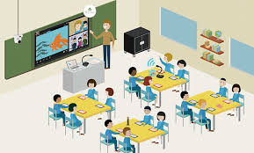
পাঠ মূল্যায়ন
কম্পিউটারে ছবি স্থানান্তরের ক্ষেত্রে কোন ধরনের নেটওয়ার্ক ব্যবহার হয়-তা ব্যাখ্যা কর।

Slide 28
দলীয় কাজ
“ক” দল
“খ” দল
LAN ও MAN এর মধ্যে পার্থক্য লিখ।
PAN এর বৈশিষ্ট লিখ।

Slide 29
বাড়ীর কাজ
শিক্ষা প্রতিষ্টান পরিচালনার জন্য কোন ধরনের নেটওয়ার্ক স্থাপন প্রয়োজন-তা খাতায় লিখে আনবে।

Slide 30
ধন্যবাদ

